Slide 1
APLICACIÓN “MYPETS”
Presentación

Slide 2
¿Qué es “MyPets”?
“MyPets” es una agenda para mascotas, donde podemos:
Crear citas veterinarias.
Realizar un seguimiento de su peso.
Valorar deporte y entrenamientos.
Crear eventos para las mascotas.

Slide 3
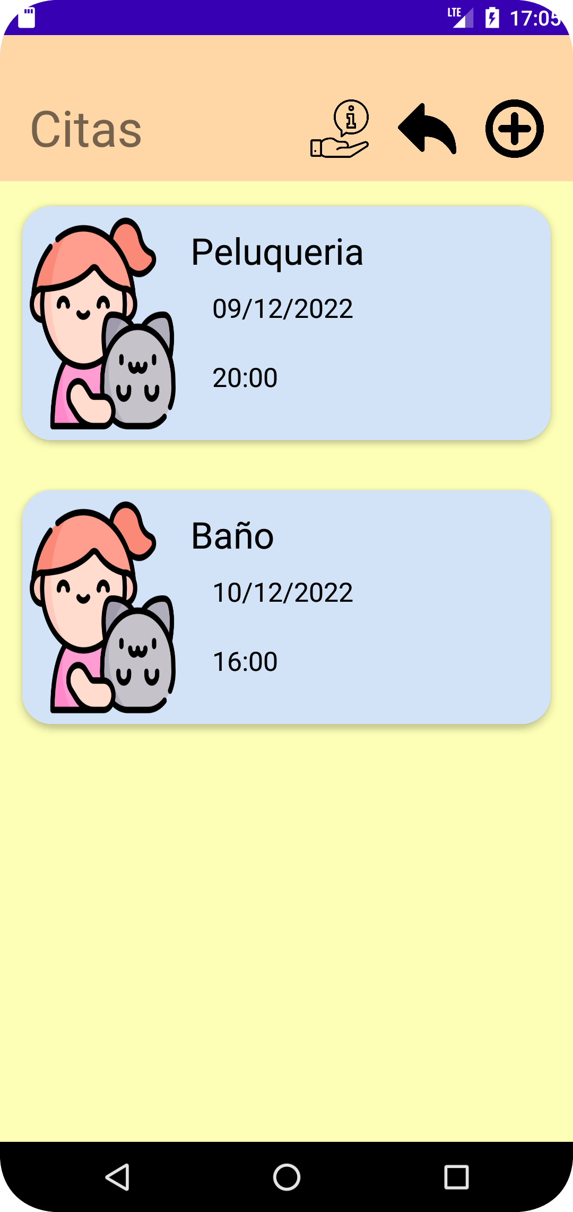
¿Cómo funciona “MyPets”?
Está dividida en varias “Activities”, donde tenemos:
1
2
3
4
Menú superior, que a su vez dispone de:
1. Título de la sección.
2. Botón de ayuda.
3. Botón de vuelta atrás.
4. Botón de añadir.
“RecyclerView” central, donde mostramos
la información de cada “Activity”.

Slide 4
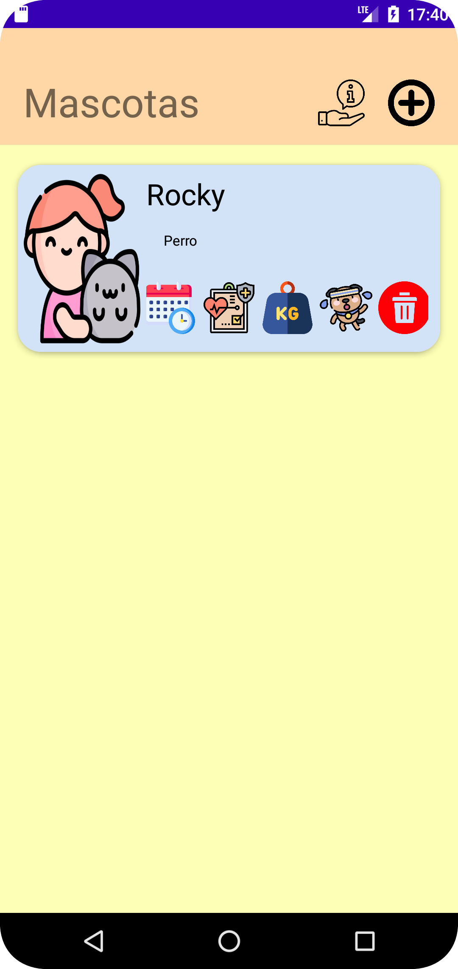
¿Cómo funciona “MyPets”?
Disponemos de un “MainActivity”, donde:
Visualizaremos a nuestras mascotas.
Editaremos a nuestras mascotas.
Añadiremos más mascotas.
Eliminaremos a las mascotas.

Slide 5
¿Cómo funciona “MyPets”?
Contamos con una “CardView”, donde:
1. Mostraremos eventos.
2 . Mostraremos citas veterinarias.
3 . Mostraremos los pesajes.
1
2
3
4
5
4 . Mostraremos los entrenamientos.
5 . Eliminaremos a la mascota.

Slide 6
¿Cómo funciona “MyPets”?
“Activity de Eventos”, donde podemos:
Visualizar eventos.
Editar eventos.
Añadir más eventos.
Eliminar eventos.

Slide 7
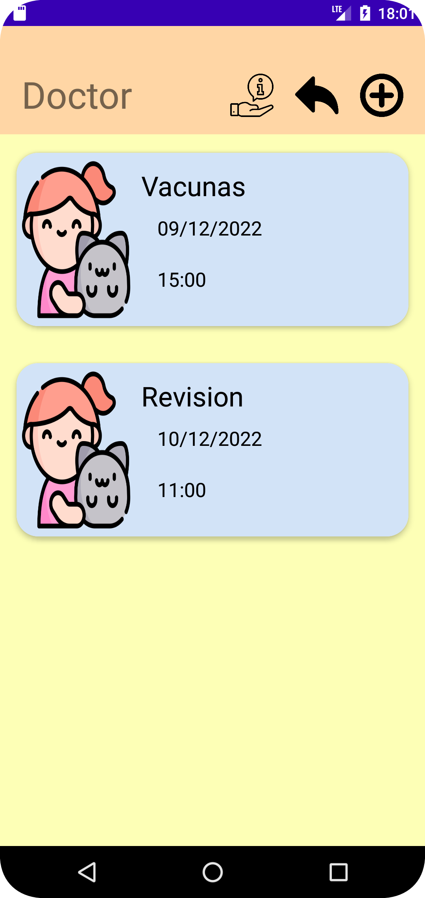
¿Cómo funciona “MyPets”?
“Activity de Citas Veterinarias”, donde podemos:
Visualizar citas veterinarias.
Editar las citas.
Añadir más citas.
Eliminar dichas citas.

Slide 8
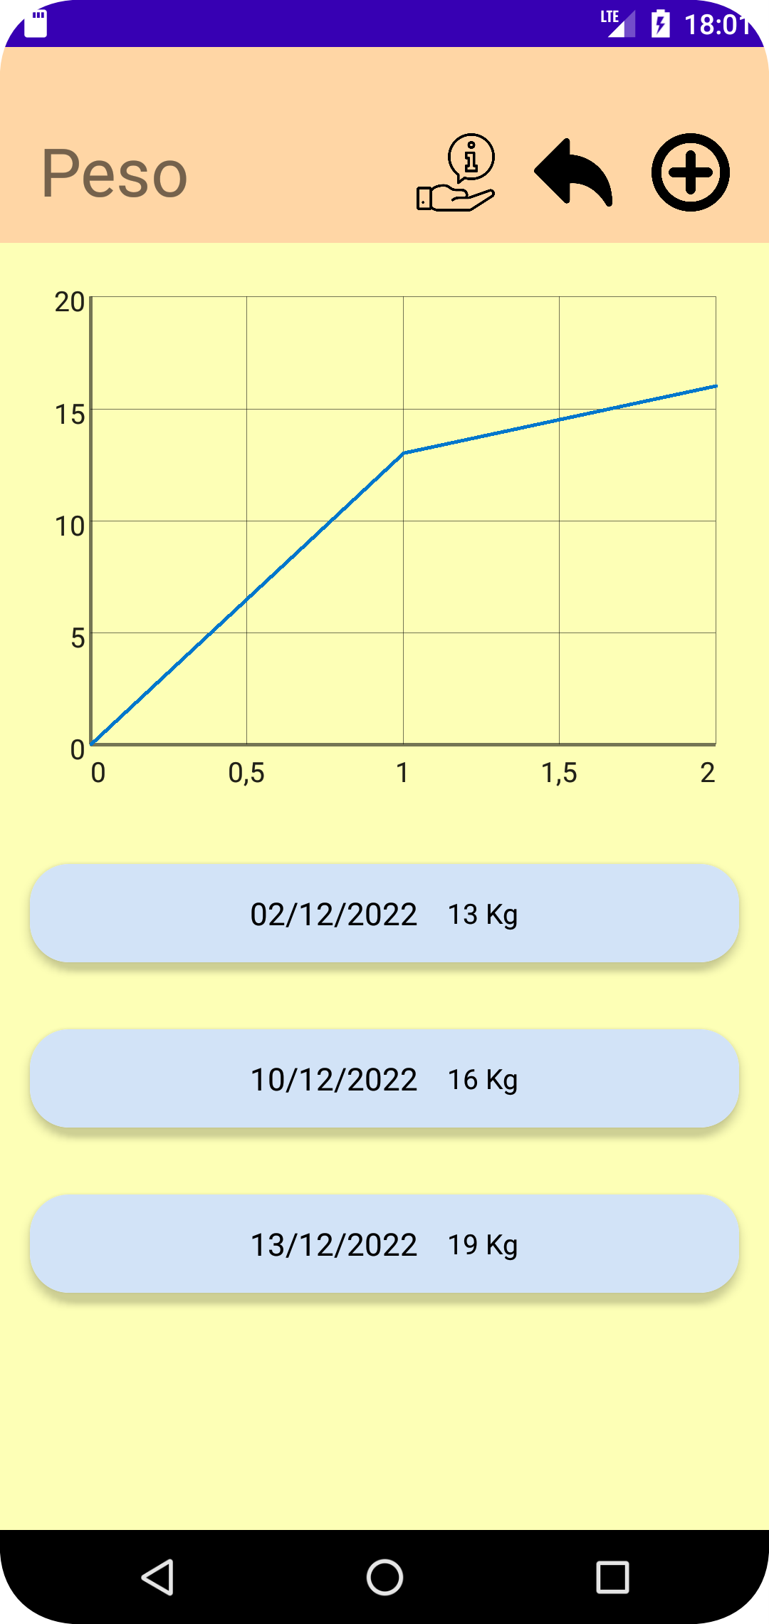
¿Cómo funciona “MyPets”?
“Activity de Pesajes”, donde podemos:
Visualizar los pesajes.
Editar los pesajes.
Añadir más pesajes.
Eliminar pesajes.
Ver el gráfico de evolución.

Slide 9
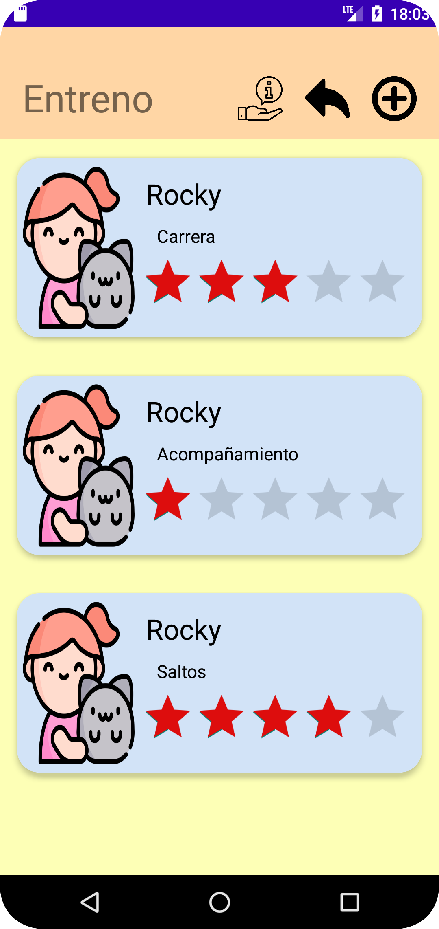
¿Cómo funciona “MyPets”?
“Activity de Entrenamientos”, donde podemos:
Visualizar sus entrenamientos.
Editar los entrenamientos.
Añadir más entrenamientos.
Eliminar dichos entrenamientos.

Slide 10
¿Dónde guardamos la información?
Disponemos de una Base de Datos “SQLite”, con 5 tablas:
Entreno
id_entreno
fecha
detalles
valoracion
gasto
id_mascota FK
nombre_mascota
Peso
id_peso
fecha
peso
id_mascota FK
Mascotas
id_mascota
nombre
especie
raza
color
nacimiento
sexo
chip
foto
Citas
id_cita
fecha
actividad
detalle
recordatorio
gasto
id_mascota FK
Veterinario
id_veterinario
fecha
actividad
detalle
recordatorio
gasto
id_mascota FK

Slide 11
“Demo” en vivo:
A continuación, voy a realizar una demostración del funcionamiento de la aplicación “MyPets”, sobre un emulador.

